Slide 1
MODULBASERT TRENING FOR SØK OG REDNINGSPERSONELL
MODUL: 6 KJEMIKALIER

Slide 2
INNHOLD
Teori - Kjemikalier ombord. Typer, mengde og faregrad
Teori - Organisering av innsats ved kjemikalieuhell
Teori/praksis - Verneutstyr, iføre seg kjemikalievern utstyr
Praktisk trening – Kjemikalieverninnsats og sanering

Slide 3
KJEMIKALIER
Hva er om bord og hvor er det lagret?
Hvilke risiko områder finnes?
Hvor finnes datablad?
Hvor finnes oppsamlingsutstyr, kar etc.?

Slide 4
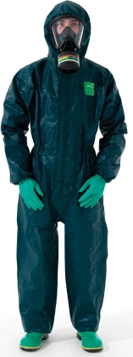
Verneutstyr – standard mal i UPN/bruk selskapets utstyr
Skal ha beskyttelse i henhold til aktuelle kjemikalier ombord – følgende er standard mal for utstyr, men det kan være behov for annet utstyr basert på lokale forhold (eventuelt gasstett kjemikalieverndrak med pusteluft).
Maske
Helemaske Sundstrøm S200 med tilhørende filter av type KOMBIFILTE R ABEKH1HG-P3 SR 299
Alternativ Helmaske 3M 6000-serie, med utskiftbare filter FILTER ABEK2P3, 3M 6099
(Helmasken kan ogsa benyttes i kombinasjon med 3M S-200 trykkluftsystem).
Hansker
Kjemikaliehanske Ansell 02-100 Barrier
Kjemikaliehanske Ansell Solvex Premium 37-900, nitril (til bruk utenpå 02-100)
Kjemikaliedress
MICROCHEM® 4000 Coveralls
Støvler
Støvler Dunlop Protomaster, PVC
Annet
Rull tape for evt å tape rundt håndledd og rundt støvel for å få drakt tett
Ørepropper
Visir til hjelm
Evt gummiforkle for ekstra beskyttelse på Microchem 4000 hvis mye søl, f.eks oljesøl.
Antall og størrelser må vurderes på hver installasjon i forhold til antallet på S&R laget.
En modell av MICROCHEM® 4000

Slide 5
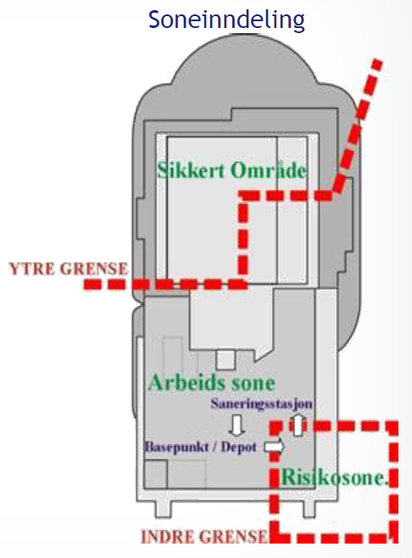
Organisering av innsats ved kjemikalieuhell
Skadestedet må avsperres
En indre og ytre grense bør defineres og merkes. Innenfor indre grense (risikosone) skal kun personer iført kjemikalie verneutstyr oppholde seg
Mellom indre og ytre grense (arbeidssone) opprettes basepunkt, depot og saneringsplass
Utenfor ytre grense defineres som sikkert område

Slide 6
Organisering av innsats ved kjemikalieuhell forts.
Det bør opprettes en inngang og utgang
Inngang og utgang fra risikosone bør holdes avskilt fra hverandre
Saneringsplass i arbeidssone
Depot opprettes
Depot med førstehjelpsutstyr, reserveflasker og annet redningsutstyr opprettes ved basepunktet

Slide 7
PRAKTISK TRENING
Case:
Kjemikalieutslipp som følge av at en truck har kjørt inn i en beholder med ukjent kjemikalie (andre eksempel; beholder faller fra kran, lekkasje fra tank/beholder etc.)
En person er fastklemt og har fått kjemikalier på seg
Treningsmoment:
Informasjon og planlegging
Bruk av brannbekledning, røykdykkerutstyr, kjemikalievern utstyr?
Kommunikasjon
Avsperring, sanering
Ledelse

Slide 8
EVALUERING
Kort oppsummering
Evaluering av tidsforbruk.

